Slide 1



영화리뷰앱 제작
20517021 김하진, 20517058 이승헌

Slide 2


목차
01
프로젝트 진행상황
02
오류 개선
03
API 개발사항
04
보완할 점

Slide 3

진행 상황
리뷰 저장 기능 완성
-별점,이모티콘,리뷰작성 후 저장 누르면 저장이 됨

Slide 4
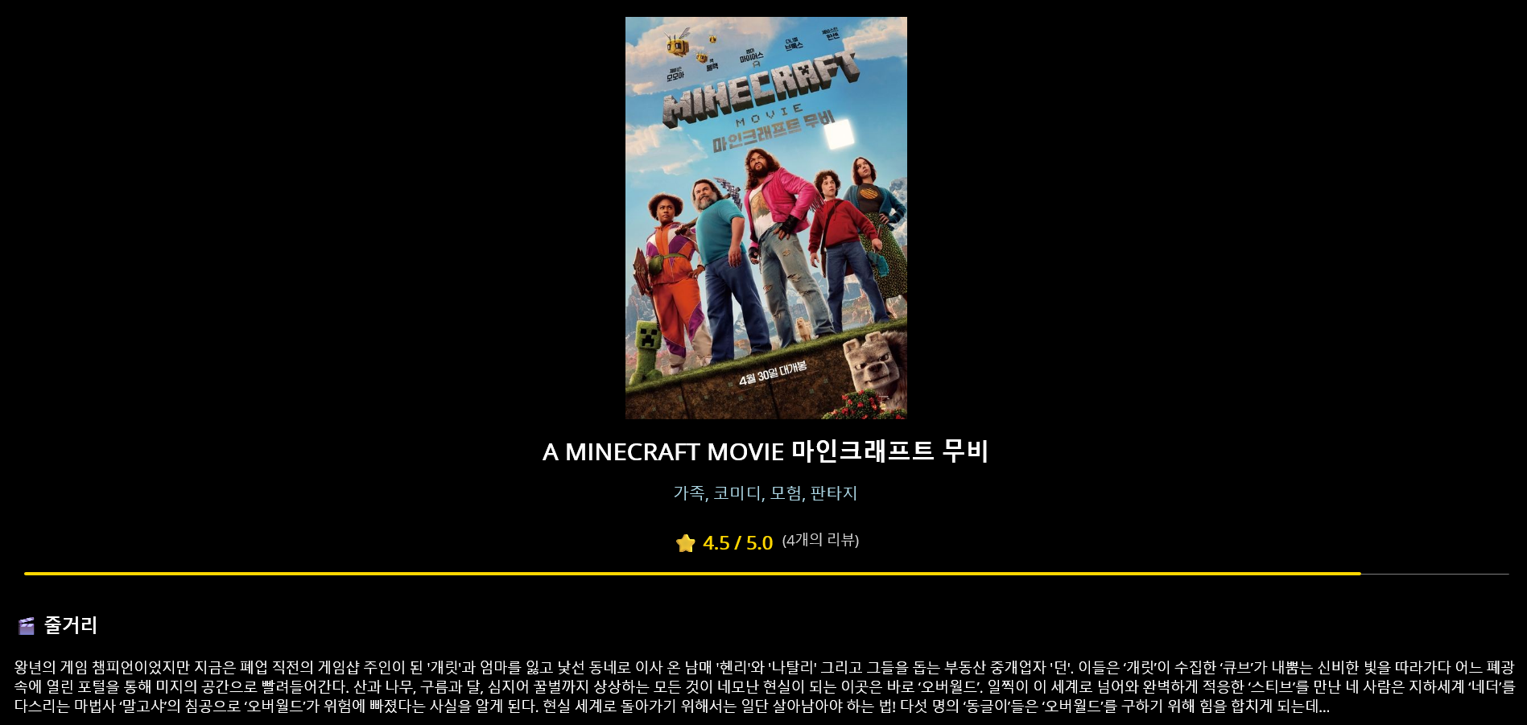
진행 상황
리뷰 평균 평점 시각화
-사용자들의 리뷰평점을 시각화

Slide 5
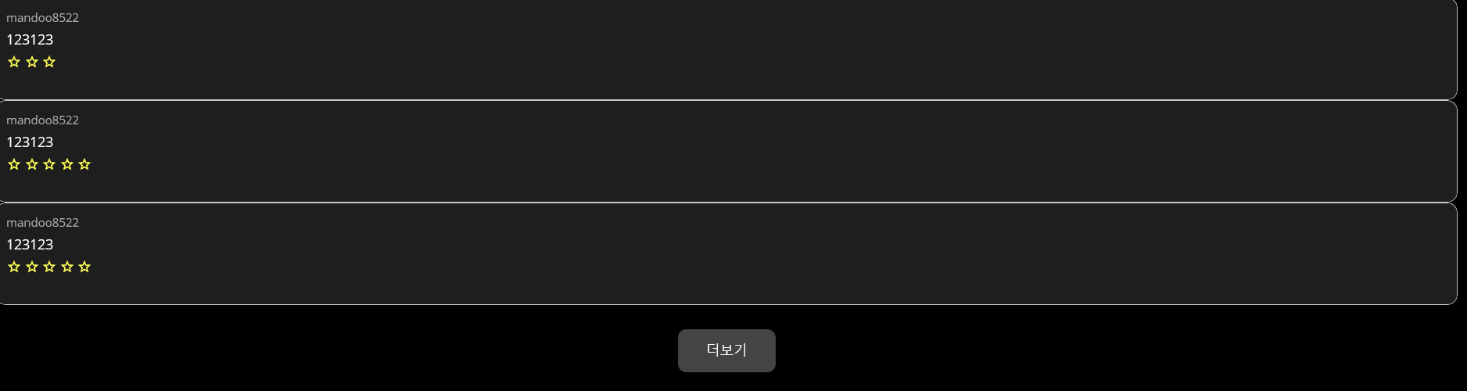
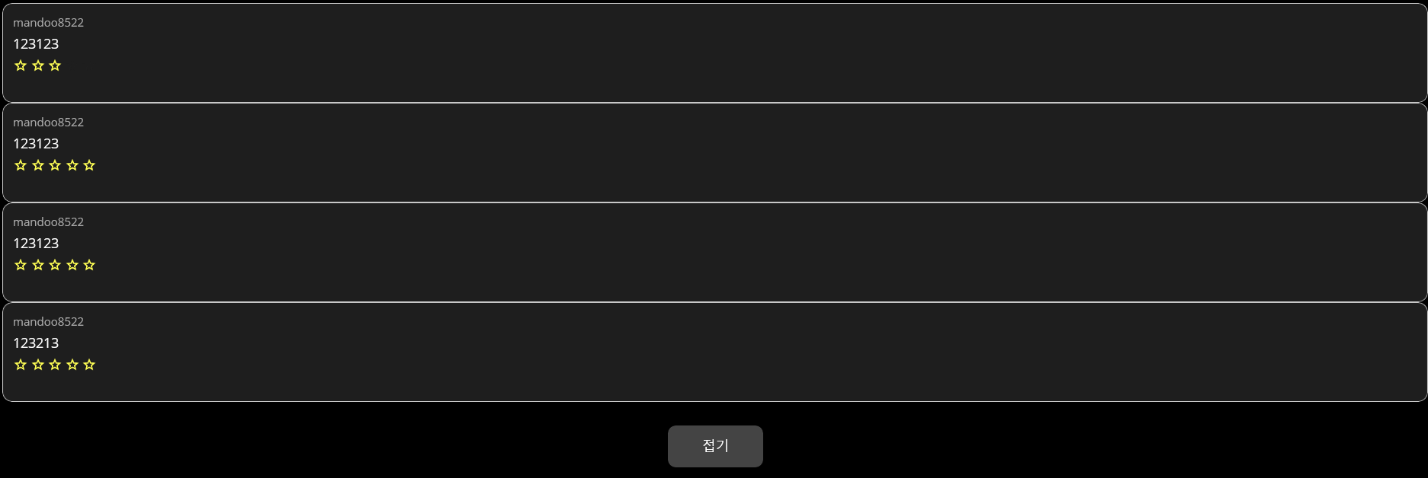
진행 상황
리뷰 “더보기“, “접기” 기능 도입
-화면에는 대표리뷰3개만 보여지고 “더보기“ 클릭 시 모든 리뷰가 보여짐.

Slide 6
오류 개선
리뷰 호출 오류
리뷰가 저장되었으나 화면에는 안뜨는 경우
-> 내부에 저장된 DB ID와 TMDB의 고유 영화ID를 혼동하여 잘못 사용하고 있었기에 tmdb의 고유 ID로 통일하여 해결

Slide 7
현재 구현된 API
기능 | Method | URL
영화 등록 | POST | /api/movies
리뷰 작성 | POST | /api/reviews
리뷰 조회 | GET | /api/reviews/tmdb/:tmdb_id
별점 통계 조회 | GET | /api/reviews/tmdb/:tmdb_id/rating
회원가입 | POST | /api/register
로그인 | POST | /api/login (JWT 미적용)

Slide 8
앞으로 추가될 API
기능 | Method | 예상 URL
JWT 로그인 인증 | - | -
내 리뷰 조회 | GET | /api/reviews/my
영화 좋아요 등록/해제 | POST/DELETE | /api/likes
라이브러리(찜한 영화) 등록/조회 | POST/GET | /api/library
리뷰 정렬 기능 | GET | /api/sort
리뷰 수정 기능 | PATCH | /api/reviews/:id
리뷰 삭제 기능 | DELETE | /api/reviews/:id

Slide 9

추가할 점
“좋아요”
리뷰에 “좋아요“ 버튼 도입하여 공감할 수 있는 기능
리뷰 수정/삭제
작성한 리뷰를 수정하거나 삭제하는 기능
리뷰 정렬
별점, 날짜, 좋아요 순으로 정렬하는 기능

